Slide 1
พีชคณิตบูลีนและการออกแบบลอจิก
(Boolean Algebra & Logic circuit design)

Slide 2
3.1 เกริ่นนำ
ในสมัยก่อนนั้นวงจรลอจิก (Logic circuits) ได้ถูกนำมาใช้ในการวิเคราะห์ระบบสวิทชิ่งของชุมสายโทรศัพท์แบบอัตโนมัติ
ในปัจจุบันวงจรลอจิกมีบทบาทในการรับส่งสัญญาณและข้อมูลต่างๆโดยเฉพาะในระบบดิจิตอลทางไฟฟ้า
ชุมสายโทรศัพท์แบบอัตโนมัติ

Slide 3
3.2 หลักการเบื้องต้นของวงจรลอจิก
วงจรลอจิกเบื้องต้นจะศึกษาเกี่ยวกับลอจิก 2 สถานะคือ ใช้ตัวแปร 2 ภาวะโดยที่มีความเป็นไปได้เพียง 2 สถานะเท่านั้นและจะอยู่ในภาวะใดภาวะหนึ่งจะอยู่พร้อมกัน 2 ภาวะในเวลาเดียวกันไม่ได้ ลอจิก 2 สถานะ เช่น เปิด-ปิด, ทำงาน-ไม่ทำงาน เป็นต้น
ตัวแปรค่า 2 สถานะใช้สัญลักษณ์ 0 และ 1
  ลอจิก 0 แทนไม่มีสัญญาณหรือสวิตซ์เปิด
  ลอจิก 1 แทนมีสัญญาณหรือสวิตซ์ปิด
ก. สวิตซ์เปิด
ข. สวิตซ์ปิด

Slide 4
3.2 หลักการเบื้องต้นของวงจรลอจิก
ในระบบลอจิกอิเล็กทรอนิกส์จะใช้ระดับของแรงดันไฟฟ้าแทนสถานะทั้ง 2 สถานะ โดยที่
  ใช้ลอจิก 1 แทนกำลังแรงดันที่เป็นบวกมากกว่า และใช้ลอจิก 0 แทนกำลังที่เป็นบวกน้อยกว่าเรียกว่า Positive logic
Positive logic
  ในทางตรงข้ามถ้าใช้เราลอจิก 1 แทนกำลังแรงดันลบมากกว่าเราใช้ลอจิก 0 แทนกำลังแรงดันที่ลบน้อยกว่าเรียกว่า Negative logic
Negative logic

Slide 5
3.3.1 AND
ตารางความจริง (Truth table) สำหรับวงจร AND
A | B
0 | 0 | 0
0 | 1 | 0
1 | 0 | 0
1 | 1 | 1

Slide 6
3.3.2 OR
ตารางความจริง (Truth table) สำหรับวงจร OR
A | B | Y = A + B
0 | 0 | 0
0 | 1 | 1
1 | 0 | 1
1 | 1 | 1

Slide 7
3.4 ทฤษฎีของพีชคณิตบูลีน
ทฤษฎีของพีชคณิตบูลีน
ประกอบด้วยทฤษฎีบท 10 บท ดังต่อไปนี้

Slide 8


3.4 ทฤษฎีของพีชคณิตบูลีน
ทฤษฎีบทที่ 1 Communicative Law
(กฎการสลับที่)
ทฤษฎีบทที่ 2 Associative Law
(กฎการจัดหมู่)
ทฤษฎีบทที่ 3 Distributive Law
(กฎการกระจาย)

Slide 9






3.4 ทฤษฎีของพีชคณิตบูลีน
ทฤษฎีบทที่ 4 Identity Law
(กฎของเอกลักษณ์)
หมายเหตุ
Idempotent Law
ทฤษฎีบทที่ 5 Negation Law
(กฎการหักล้าง
ทฤษฎีบทที่ 6 Redundance Law
(กฎการลดทอน)

Slide 10






3.4 ทฤษฎีของพีชคณิตบูลีน
ทฤษฎีบทที่ 7 Union and Intersection
ยูเนียนและอินเตอร์เซคชัน
ทฤษฎีบทที่ 8 Complementation

Slide 11




3.4 ทฤษฎีของพีชคณิตบูลีน
ทฤษฎีบทที่ 9 Absorption Theorem
การดูดซับ
ทฤษฎีบทที่ 10 De Morgan’s Theorem

Slide 12
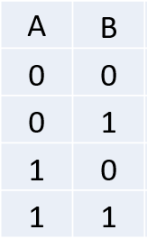



3.5 การพิสูจน์ทฤษฎีบทของพีชคณิตบูลีน
3.5.1 พิสูจน์ว่า

Slide 13
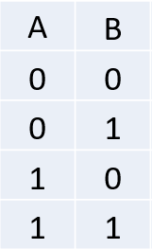




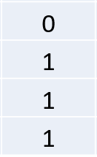
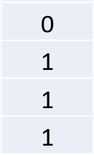
3.5 การพิสูจน์ทฤษฎีบทของพีชคณิตบูลีน
3.5.2 พิสูจน์ว่า

Slide 14
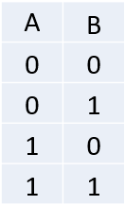

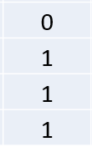
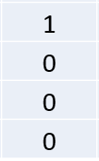








3.5 การพิสูจน์ทฤษฎีบทของพีชคณิตบูลีน
3.5.3 พิสูจน์ว่า

Slide 15
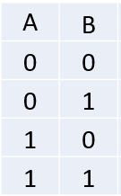





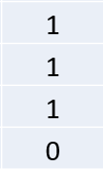



3.5 การพิสูจน์ทฤษฎีบทของพีชคณิตบูลีน
3.5.4 พิสูจน์ว่า

Slide 16
3.5 การพิสูจน์ทฤษฎีบทของพีชคณิตบูลีน
สรุปสูตรได้ดังต่อไปนี้

Slide 17



3.6 การใช้ทฤษฎีของบูลีนลดรูป Switching function
ตัวอย่างที่ 3.2 จงลดรูป Switching Function
ก)
ทฤษฎีบทที่ 8 Complementation
ทฤษฎีบทที่ 9 Absorption Theorem
สรุปผลการลดรูป

Slide 18






3.6 การใช้ทฤษฎีของบูลีนลดรูป Switching function
ตัวอย่างที่ 3.2 จงลดรูป Switching Function
ข)
ดึงตัวร่วม
ทฤษฎีบทที่ 7 Union and Intersection
ทฤษฎีบทที่ 9 Absorption Theorem
สรุปผลการลดรูป

Slide 19






3.6 การใช้ทฤษฎีของบูลีนลดรูป Switching function
ตัวอย่างที่ 3.2 จงลดรูป Switching Function
ค)
ทฤษฎีบทที่ 9 Absorption Theorem
ทฤษฎีบทที่ 8 Complementation
ทฤษฎีบทที่ 7 Union and Intersection
สรุปผลการลดรูป

Slide 20






3.6 การใช้ทฤษฎีของบูลีนลดรูป Switching function
ตัวอย่างที่ 3.2 จงลดรูป Switching Function
ง)
ทฤษฎีบทที่ 9 Absorption Theorem
Idempotent Law
ทฤษฎีบทที่ 4 Identity Law
ทฤษฎีบทที่ 4 Identity Law
สรุปผลการลดรูป

Slide 21






3.6 การใช้ทฤษฎีของบูลีนลดรูป Switching function
ตัวอย่างที่ 3.2 จงลดรูป Switching Function
จ)
ทฤษฎีบทที่ 7 Union and Intersection
ทฤษฎีบทที่ 9 Absorption Theorem

Slide 22
3.6 การใช้ทฤษฎีของบูลีนลดรูป Switching function
ตัวอย่างที่ 3.2 จงลดรูป Switching Function
จ)
ทฤษฎีบทที่ 7 Union and Intersection
ทฤษฎีบทที่ 9 Absorption Theorem

Slide 23






3.6 การใช้ทฤษฎีของบูลีนลดรูป Switching function
ตัวอย่างที่ 3.2 จงลดรูป Switching Function
ฉ)
ทฤษฎีบทที่ 7 Union and Intersection
ทฤษฎีบทที่ 7 Union and Intersection

Slide 24





3.6 การใช้ทฤษฎีของบูลีนลดรูป Switching function
ตัวอย่างที่ 3.2 จงลดรูป Switching Function
ช)
ทฤษฎีบทที่ 8 Complementation
ทฤษฎีบทที่ 9 Absorption Theorem

Slide 25






3.6 การใช้ทฤษฎีของบูลีนลดรูป Switching function
ตัวอย่างที่ 3.2 จงลดรูป Switching Function
ซ)
ทฤษฎีบทที่ 8 Complementation
ทฤษฎีบทที่ 9 Absorption Theorem

Slide 26
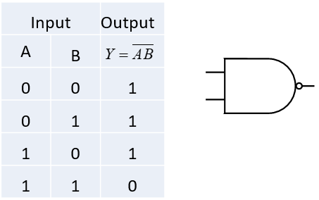
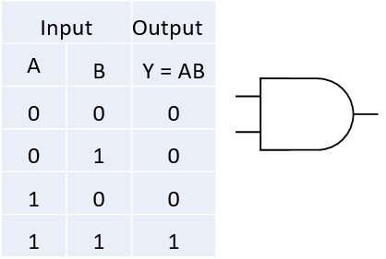
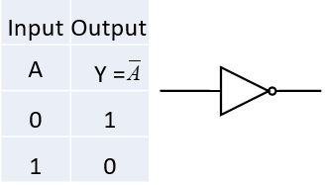
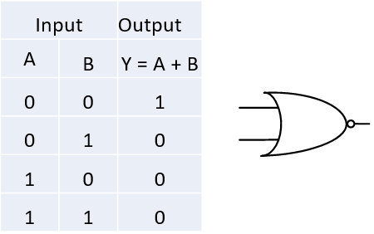
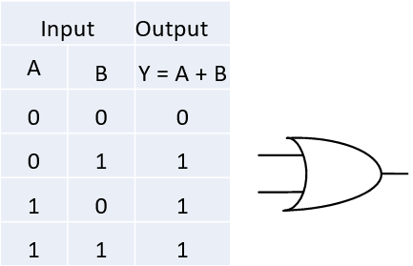
3.7 สัญลักษณ์ของเกตและตารางความจริง
ตารางความจริงของเกต AND
ตารางความจริงของเกต NAND
ตารางความจริงของเกต NOT
ตารางความจริงของเกต NOR
ตารางความจริงของเกต OR

Slide 27
3.7 สัญลักษณ์ของเกตและตารางความจริง
Exclusive OR gate
วงจร Exclusive OR gate ให้เอ้าพุตดังนี้
  ลอจิก 1 เมื่ออินพุตมีลอจิกต่างกัน
  ลอจิก 0 เมื่ออินพุตมีลอจิกเหมือนกัน
Input |  | Output
A | B | Y
0 | 0 | 0
0 | 1 | 1
1 | 0 | 1
1 | 1 | 0
  ตารางความจริงของ Exclusive OR gate

Slide 28
3.7 สัญลักษณ์ของเกตและตารางความจริง
Comparators
วงจร Comparator ให้เอ้าพุตดังนี้
  ลอจิก 1 เมื่ออินพุตมีลอจิกเหมือนกัน
  ลอจิก 0 เมื่ออินพุตมีลอจิกต่างกัน
Input |  | Output
A | B | Y
0 | 0 | 1
0 | 1 | 0
1 | 0 | 0
1 | 1 | 1
หรือ
  ตารางความจริงของ Comparator

Slide 29
3.7 สัญลักษณ์ของเกตและตารางความจริง
FAN-IN และFAN-OUT
FAN-IN คือจำนวนอินพุตของเกตใดเกตหนึ่ง
FAN-OUT คือจำนวนเกตที่สามารถต่อกับเอ้าพุตของเกตหนึ่งได้
ตัวอย่างที่ 3.4
จงหาจำนวน FAN-IN และFAN-OUT
Gate | FAN-IN | FAN-OUT
1
2
3
4
6
1
1
1
3
  แสดงจำนวน FAN-IN และFAN-OUT

Slide 30
3.8 การเขียนวงจรลอจิกเบื้องต้น
การเขียนวงจรลอจิกจาก Switching function ให้ทำตามขั้นตอนดังต่อไปนี้
  รวมเทอมที่อยู่ในวงเล็บเข้ากับชนิดของเกตนั้นๆ
  เทอมที่คูณกันให้ใช้ AND gate
  เทอมที่บวกกันให้ใช้ OR gate

Slide 31


3.8 การเขียนวงจรลอจิกเบื้องต้น
ตัวอย่างที่ 3.5 จงเขียนวงจรลอจิกจากพจน์บูลีน (Boolean)
ก)
วิธีทำ

Slide 32
3.8 การเขียนวงจรลอจิกเบื้องต้น
การบ้านที่ 1
จงเขียนวงจรลอจิกจากพจน์บูลีน (Boolean)

Slide 33
Q&A

Slide 34
3.8 การเขียนวงจรลอจิกเบื้องต้น
ตัวอย่างที่ 3.5 (ข) จงเขียนวงจรลอจิกจากพจน์บูลีน (Boolean)

Slide 35
3.8 การเขียนวงจรลอจิกเบื้องต้น
ตัวอย่างที่ 3.5 (ค) จงเขียนวงจรลอจิกจากพจน์บูลีน (Boolean)

Slide 36
3.8 การเขียนวงจรลอจิกเบื้องต้น
ตัวอย่างที่ 3.5 (ง) จงเขียนวงจรลอจิกจากพจน์บูลีน (Boolean)

Slide 37
3.8 การเขียนวงจรลอจิกเบื้องต้น
ตัวอย่างที่ 3.5 (จ) จงเขียนวงจรลอจิกจากพจน์บูลีน (Boolean)

Slide 38
3.8 การเขียนวงจรลอจิกเบื้องต้น
ตัวอย่างที่ 3.5 (ฉ) จงเขียนวงจรลอจิกจากพจน์บูลีน (Boolean)

Slide 39
3.8 การเขียนวงจรลอจิกเบื้องต้น
ตัวอย่างที่ 3.5 (ช) จงเขียนวงจรลอจิกจากพจน์บูลีน (Boolean)

Slide 40
3.8 การเขียนวงจรลอจิกเบื้องต้น

Slide 41
3.9 การเขียน Switching Function จากวงจรลอจิก
การเขียน Switching Function จากวงจรลอจิก มีวิธีการคือ
เขียนเริ่มต้นจาก input มาทาง output ไปเรื่อยๆตามลำดับ

Slide 42
3.9 การเขียน Switching Function จากวงจรลอจิก
ตัวอย่างที่ 3.6 (ก) จงหาฟังก์ชันเอ้าพุตของเกตทุกตัวจากวงจรลอจิกดังต่อไปนี้

Slide 43
3.9 การเขียน Switching Function จากวงจรลอจิก
ตัวอย่างที่ 3.6 (ข) จงหาฟังก์ชันเอ้าพุตของเกตทุกตัวจากวงจรลอจิกดังต่อไปนี้

Slide 44
3.9 การเขียน Switching Function จากวงจรลอจิก
ตัวอย่างที่ 3.6 (ค) จงหาฟังก์ชันเอ้าพุตของเกตทุกตัวจากวงจรลอจิกดังต่อไปนี้

Slide 45
3.9 การเขียน Switching Function จากวงจรลอจิก
ตัวอย่างที่ 3.6 (ก) จงหาฟังก์ชันเอ้าพุตของเกตทุกตัวจากวงจรลอจิกดังต่อไปนี้

Slide 46
3.9 การ Switching Function จากวงจรลอจิก

Slide 47
3.9 การ Switching Function จากวงจรลอจิก

Slide 48
3.9 การ Switching Function จากวงจรลอจิก

Slide 49
3.10 มาตรฐานของ Switching Function
การเขียนสวิทชิ่งฟังก์ชัน มี 2 แบบคือ
  ผลบวกของผลคูณ (Sum of Product)
  ผลคูณของผลบวก (Product of sum)

Slide 50
3.10.1 Canonical form
Canonical form คือสวิทชิ่งฟังก์ชั่นที่เขียนในรูปของผลบวกของผลคูณหรือผลคูณของผลบวก โดยที่แต่ละ combination มีตัวแปรอยู่เต็มจำนวน แบ่งได้ 2 แบบคือ
  Canonical Sum of Product form
  Canonical Product of sum form
Minterm หมายถึงเทอมใดเทอมหนึ่งของเทอมผลคูณของ function มีตัวแปร n ตัว ประกอบด้วยตัวแปรทั้ง n ตัวนั้นโดยที่ตัวแปรแต่ละตัวเกิดขึ้น 1 ครั้ง ในรูปแบบปกติหรือ complement ก็ได้
Maxterm หมายถึงเทอมใดเทอมหนึ่งของเทอมผลบวกของ function มีตัวแปร n ตัว ประกอบด้วยตัวแปรทั้ง n ตัวนั้นโดยที่ตัวแปรแต่ละตัวเกิดขึ้น 1 ครั้ง ในรูปแบบปกติหรือ complement ก็ได้

Slide 51
3.11 การออกแบบวงจรลอจิก
ตัวอย่างการเขียน Minterm และMaxterm จากตัวแปร 2 ตัว
เลขฐาน 10 | ตัวแปร |  | Minterm | Maxterm
 | A | B
0 | 0 | 0 | AB | A + B
1 | 0 | 1 | AB | A + B
2 | 1 | 0 | AB | A + B
3 | 1 | 1 | AB | A + B

Slide 52
3.11 การออกแบบวงจรลอจิก
ตัวอย่างการเขียน Minterm และMaxterm จากตัวแปร 3 ตัว
เลขฐาน 10 | ตัวแปร |  |  | Minterm | Maxterm
 | A | B | C
0 | 0 | 0 | 0 | ABC | A + B + C
1 | 0 | 0 | 1 | ABC | A + B + C
2 | 0 | 1 | 0 | ABC | A + B + C
3 | 0 | 1 | 1 | ABC | A + B + C
4 | 1 | 0 | 0 | ABC | A + B + C
5 | 1 | 0 | 1 | ABC | A + B + C
6 | 1 | 1 | 0 | ABC | A + B + C
7 | 1 | 1 | 1 | ABC | A + B + C

Slide 53
3.11 การออกแบบวงจรลอจิก
ตัวอย่างการเขียน Minterm และMaxterm จากตัวแปร 4 ตัว
เลขฐาน 10 | ตัวแปร |  |  |  | Minterm | Maxterm
 | A | B | C | D
0 | 0 | 0 | 0 | 0 | ABCD | A + B + C + D
1 | 0 | 0 | 0 | 1 | ABCD | A + B + C + D
2 | 0 | 0 | 1 | 0 | ABCD | A + B + C + D
3 | 0 | 0 | 1 | 1 | ABCD | A + B + C + D
4 | 0 | 1 | 0 | 0 | ABCD | A + B + C + D
5 | 0 | 1 | 0 | 1 | ABCD | A + B + C + D
6 | 0 | 1 | 1 | 0 | ABCD | A + B + C + D
7 | 0 | 1 | 1 | 1 | ABCD | A + B + C + D
8 | 1 | 0 | 0 | 0 | ABCD | A + B + C + D
9 | 1 | 0 | 0 | 1 | ABCD | A + B + C + D
10 | 1 | 0 | 1 | 0 | ABCD | A + B + C + D
11 | 1 | 0 | 1 | 1 | ABCD | A + B + C + D
12 | 1 | 1 | 0 | 0 | ABCD | A + B + C + D
13 | 1 | 1 | 0 | 1 | ABCD | A + B + C + D
14 | 1 | 1 | 1 | 0 | ABCD | A + B + C + D
15 | 1 | 1 | 1 | 1 | ABCD | A + B + C + D

Slide 54
3.10.1 Canonical form
ตัวอย่างที่ 3.7 (ก) จงเขียนวงจรลอจิกจากพจน์บูลีน (Boolean)

Slide 55
3.10.1 Canonical form
ตัวอย่างที่ 3.7 (ข) จงเขียนวงจรลอจิกจากพจน์บูลีน (Boolean)

Slide 56
3.10.1 Canonical form
ตัวอย่างที่ 3.8 (ก) จงเขียนวงจรลอจิกจากพจน์บูลีน (Boolean)

Slide 57
3.10.1 Canonical form
ตัวอย่างที่ 3.8 (ข) จงเขียนวงจรลอจิกจากพจน์บูลีน (Boolean)

Slide 58
3.11 การออกแบบวงจรลอจิก
ในการออกแบบวงจรลอจิกจาก Switching Function หรือ Truth table หรือ Timing diagram นั้นต้องลดรูปฟังชันให้เหลือน้อยที่สุดโดยใช้ทฤษฎีบูลีนหรือวิธีอื่นๆ ซึ่งมีข้อดีคือ
  ลดต้นทุนการสร้างวงจร
  ลดเวลาประวิง (Delay time)

Slide 59
3.11 การออกแบบวงจรลอจิก
ตัวอย่าง จงออกแบบวงจรลอจิกจาก Boolean Expression ดังต่อไปนี้

Slide 60
3.11 การออกแบบวงจรลอจิก
ตัวอย่าง จงออกแบบวงจรลอจิกจาก Boolean Expression ดังต่อไปนี้

Slide 61
3.11 การออกแบบวงจรลอจิก
ตัวอย่าง จงออกแบบวงจรลอจิกจาก Boolean Expression ดังต่อไปนี้

Slide 62
3.11 การออกแบบวงจรลอจิก
ตัวอย่าง จงออกแบบวงจรลอจิกจาก Boolean Expression ดังต่อไปนี้

Slide 63
3.11 การออกแบบวงจรลอจิก
ตัวอย่าง จงออกแบบวงจรลอจิกจาก Boolean Expression ดังต่อไปนี้

Slide 64
3.11 การออกแบบวงจรลอจิก
ตัวอย่าง จงออกแบบวงจรลอจิกจาก Boolean Expression ดังต่อไปนี้

Slide 65
3.11 การออกแบบวงจรลอจิก
ตัวอย่าง จงการออกแบบวงจรลอจิกจาก Truth table ดังต่อไปนี้โดย
  (ก) ฟังก์ชันเอ้าพุตในรูป Sum of Product
  (ข) ฟังก์ชันเอ้าพุตในรูป Product of sum
input |  |  | Output
A | B | C
0 | 0 | 0 | 1
0 | 0 | 1 | 1
0 | 1 | 0 | 0
0 | 1 | 1 | 0
1 | 0 | 0 | 1
1 | 0 | 1 | 1
1 | 1 | 0 | 1
1 | 1 | 1 | 0

Slide 66
3.11 การออกแบบวงจรลอจิก
ตัวอย่าง จงการออกแบบวงจรลอจิกจาก Truth table ดังต่อไปนี้โดย
  (ก) ฟังก์ชันเอ้าพุตในรูป Sum of Product
  (ข) ฟังก์ชันเอ้าพุตในรูป Product of sum
input |  |  | Output
A | B | C
0 | 0 | 0 | 1
0 | 0 | 1 | 1
0 | 1 | 0 | 0
0 | 1 | 1 | 0
1 | 0 | 0 | 1
1 | 0 | 1 | 1
1 | 1 | 0 | 1
1 | 1 | 1 | 0

Slide 67
Q&A

